Slide 1
Tự nhiên và xã hội
Bài 10: Cùng khám phá quang cảnh xung quanh
SGK/ 42

Slide 2
Hoạt động Khởi động
Cả lớp hát bài : Quê hương tươi đẹp

Slide 3
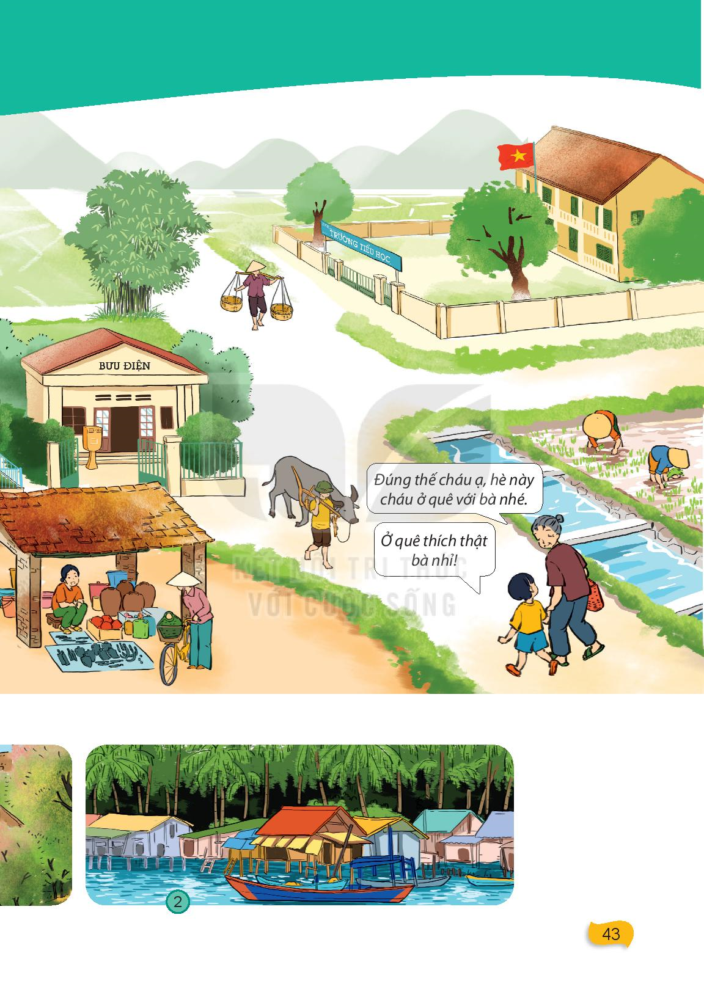
Hoạt động 1:Khám phá
+ Kể những gì em quan sát được trong bức tranh Minh về thăm quê.
+Theo em, đây là cảnh ở đâu? Tại sao em biết?
+Người dân ở đây thường làm gì?
+Cảm xúc của Minh khi về thăm quê như thế nào?

Slide 4
Thảo luận nhóm 4 : kể cho bạn nghe về quê mình.

Slide 5
Kết luận: Làng quê có ruộng đồng, cây cối, làng xóm, chợ quê, trường học, trạm y tế, …
Người dân làng quê thường làm ruộng, hàng ngày đi chợ mua bán và gặp gỡ mọi người.
Về quê chơi rất vui.

Slide 6
Hoạt động 2: Thảo luận nhóm đôi và trả lời câu hỏi
+ Cảnh làng quê ở hai bức tranh này có gì khác nhau?
+ Em thích cảnh trong bức tranh nào hơn? Vì sao?

Slide 7
Kết luận: Làng quê miền núi khác làng quê miền biển. Mỗi nơi có một vẻ đẹp riêng. Chúng ta cần phải yêu quý và bảo vệ quê hương của mình.

Slide 8
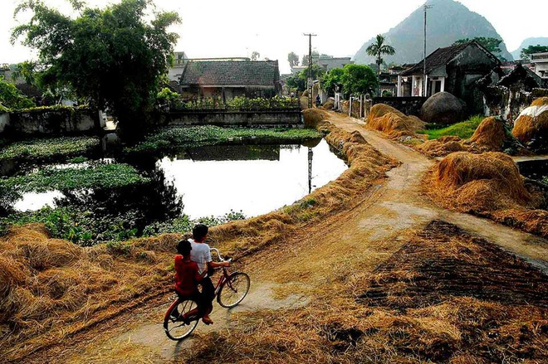
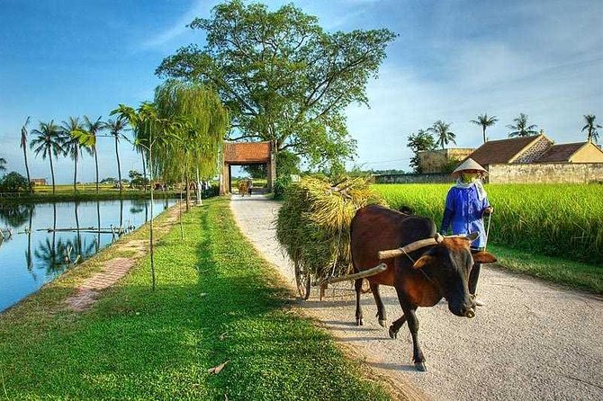
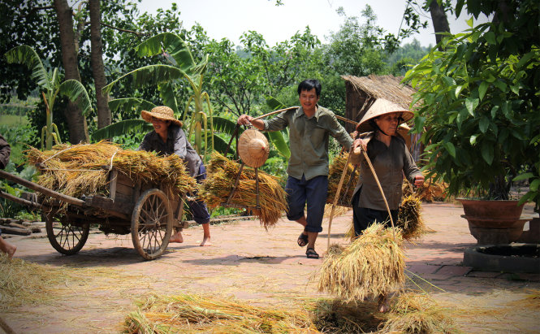
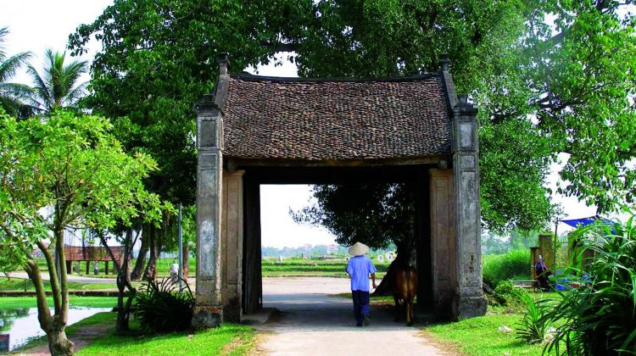
Cảnh làng quê vùng đồng bằng

Slide 9
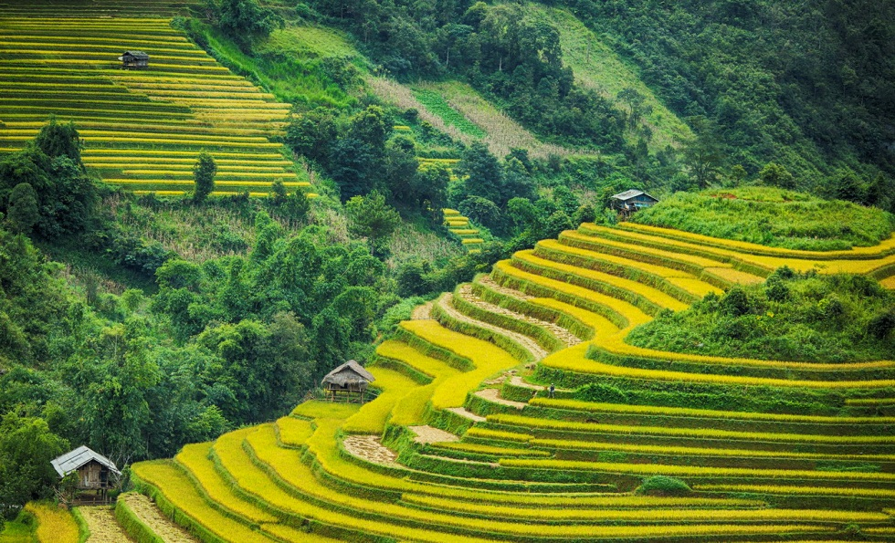
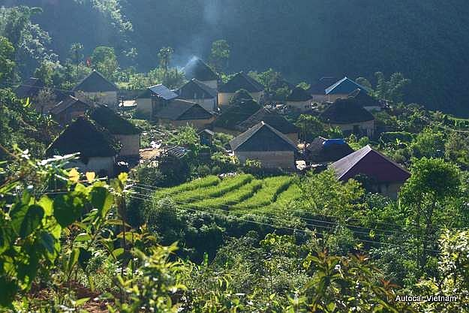
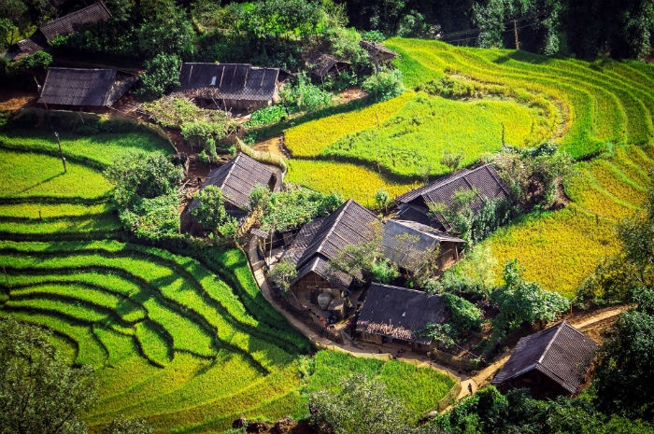
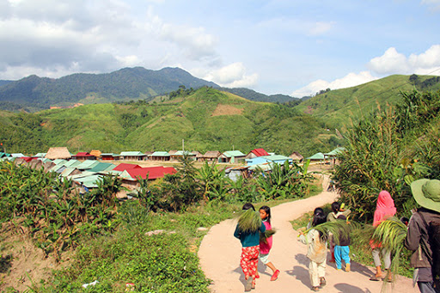
Cảnh làng quê miền núi

Slide 10
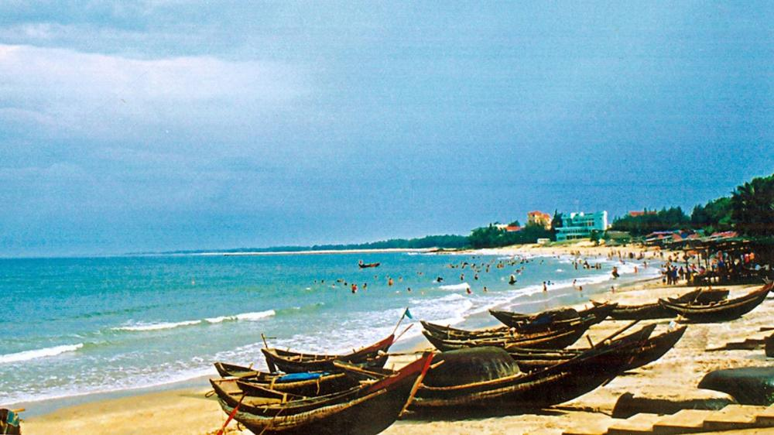
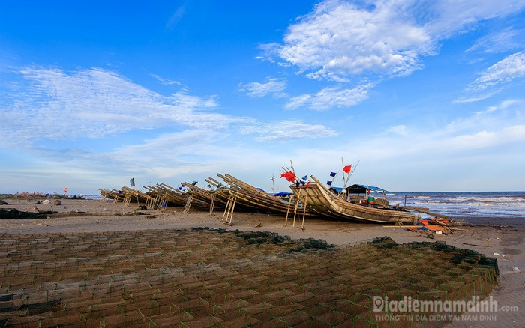
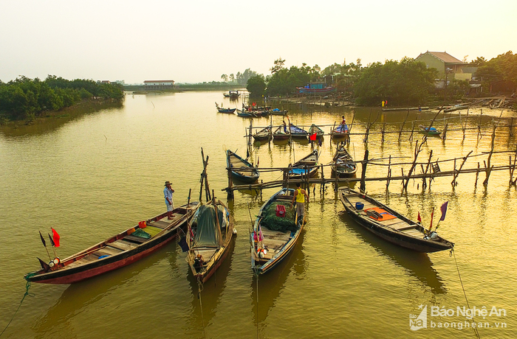
Cảnh làng quê miền sông nước, miền biển

Slide 11
Tiết 2

Slide 12
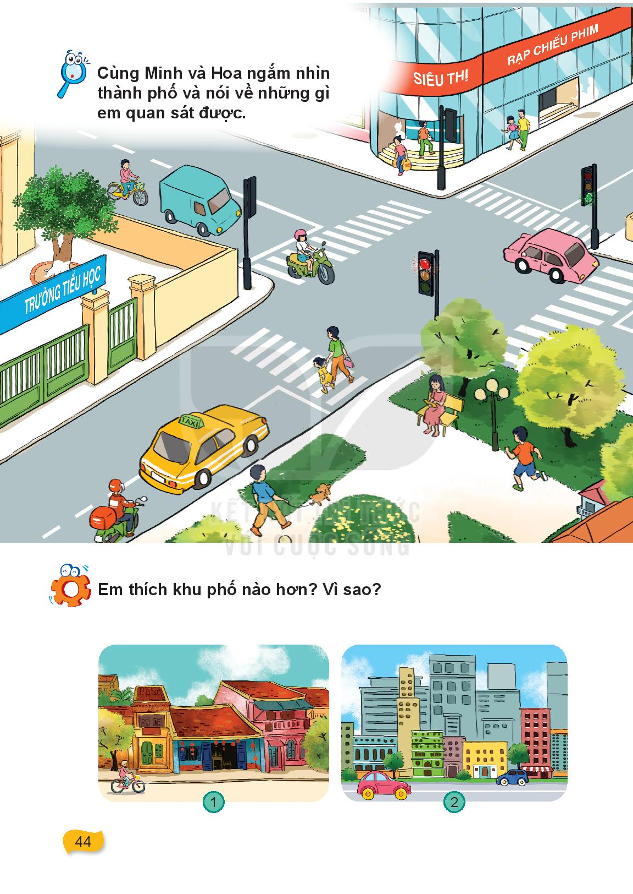
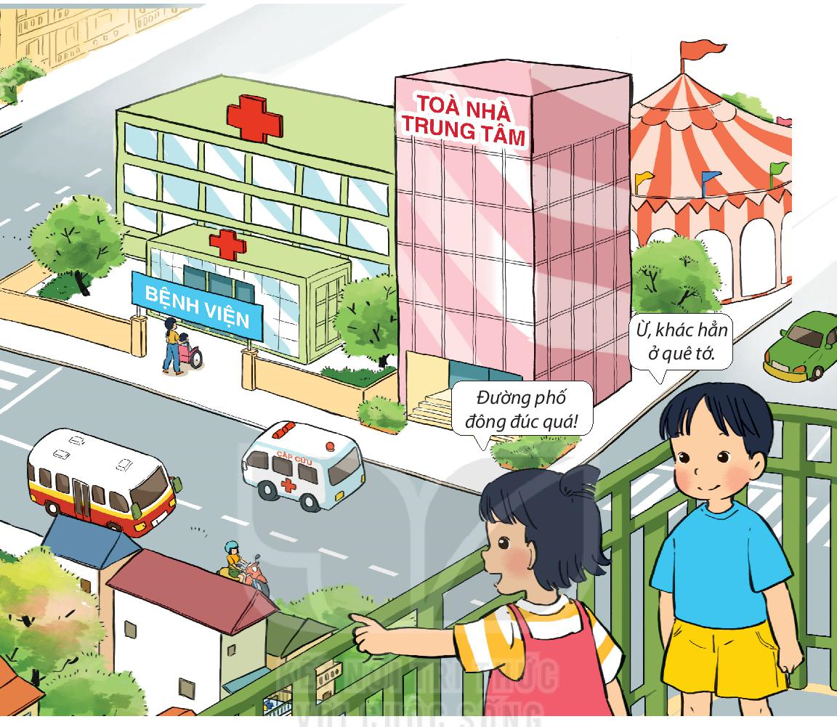
Hoạt động khám phá: Thảo luận nhóm và trả lời câu hỏi gợi ý
+Em nhìn thấy gì trong bức tranh?
+Người dân có những hoạt động nào?
+Em có nhận xét gì về đường phố?

Slide 13
Kết luận: Thành phố có xe cộ tấp nập, nhiều cửa hàng lớn, nhiều nhà cao tầng, hoạt động của người dân nhộn nhịp.

Slide 14
Hoạt động 2: Thảo luận nhóm đôi và trả lời câu hỏi
+Cảnh phố cổ như thế nào?
+Cảnh phố hiện đại như thế nào?
+Em thích khu phố nào trong hình hơn? Vì sao?

Slide 15
Em hãy kể tên một số khu phố cổ nổi tiếng ở nước ta.

Slide 16
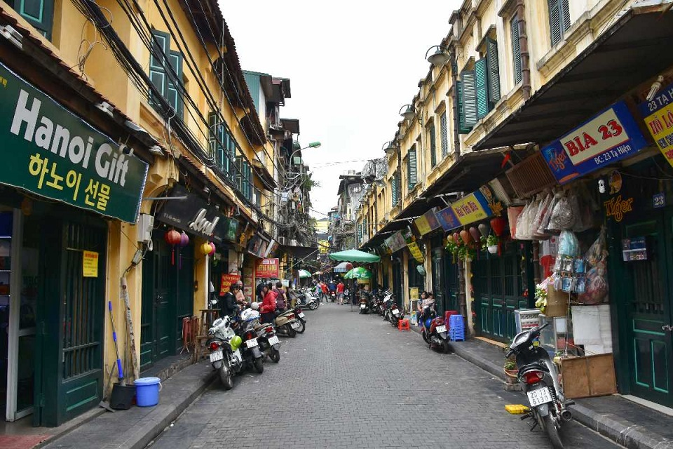
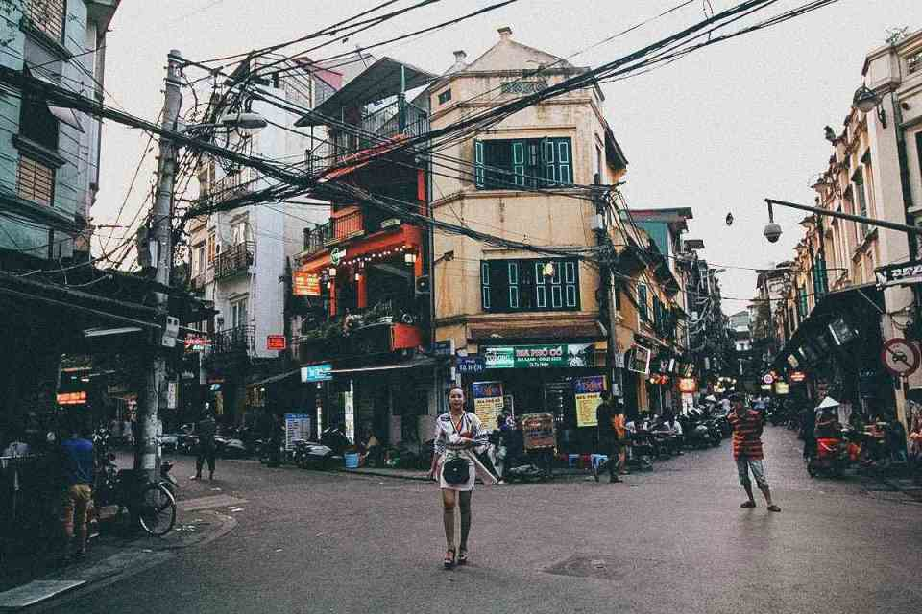
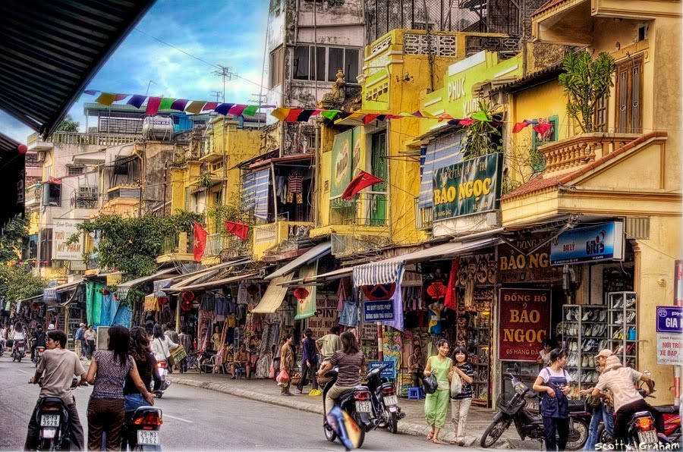
Phố cổ Hà Nội

Slide 17
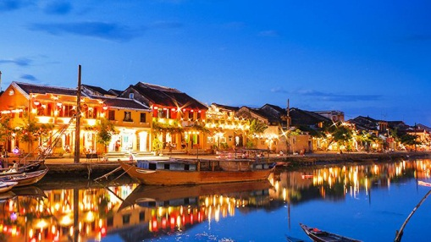
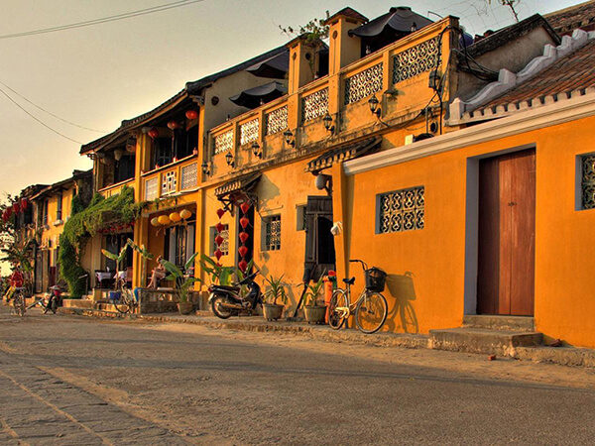
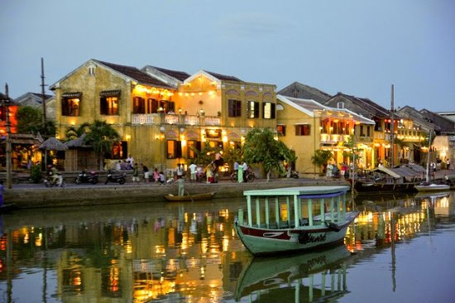
Phố cổ Hội An

Slide 18
Thảo luận nhóm đôi :
Quang cảnh ở thành phố có gì khác với làng quê?
Em thích sống ở thành phố hay làng quê?

Slide 19
Kết luận: Mỗi nơi sống có những quang cảnh khác nhau. Chúng ta hãy yêu quý và gắn bó với nơi mình sống.

Slide 20
Hoạt động thực hành: Xé dán để tạo được bức tranh nơi em sống và giới thiệu với các bạn.

Slide 21
Dặn dò: Xem trước bài con người nơi em sống

